Slide 1
НЕ винтики

Slide 2
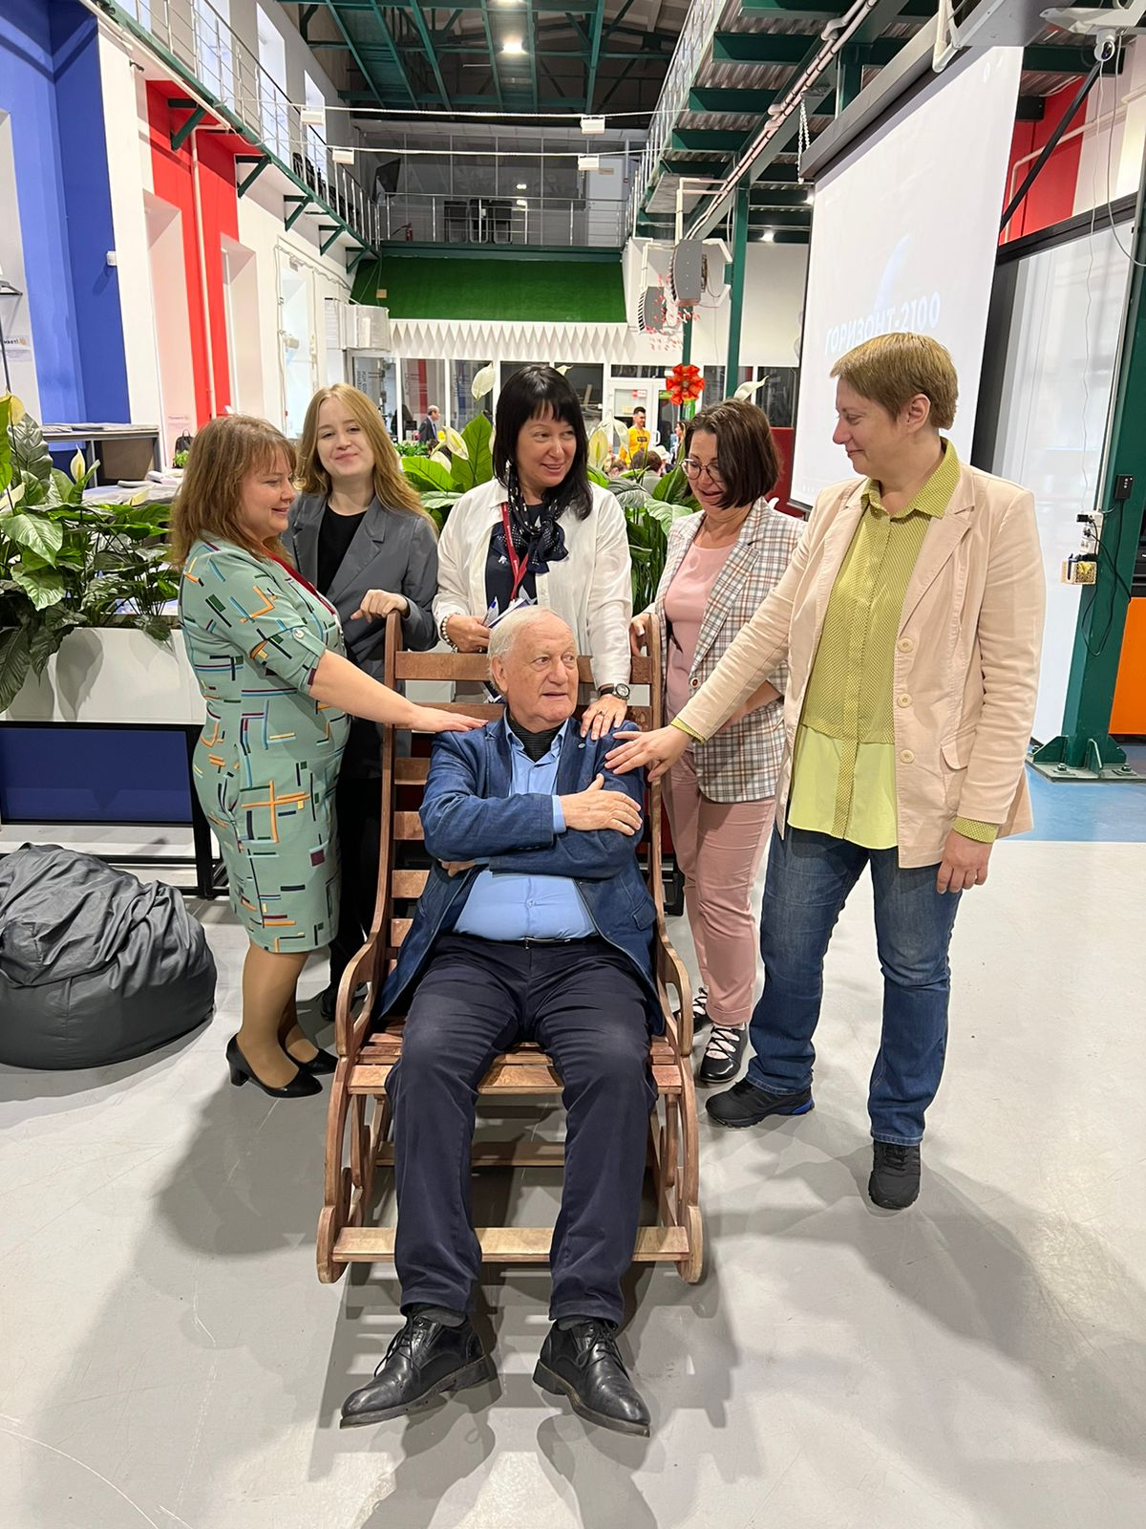
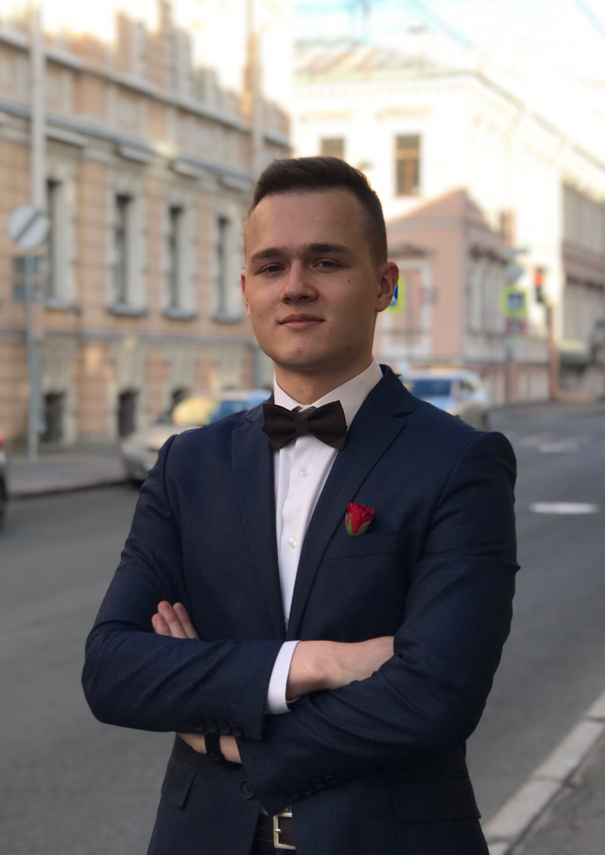
Наша команда
Андрианова Е. В. –
футурист
Пименова А. О.
- ведущий критик
Борисенко Н.А. - экономист
Чёрная В. В. - креатор
Городный Н. А. –
почти экономист
Сидельников Ю. В. - вдохновитель
Желтикова И.В.
просто философ

Slide 3
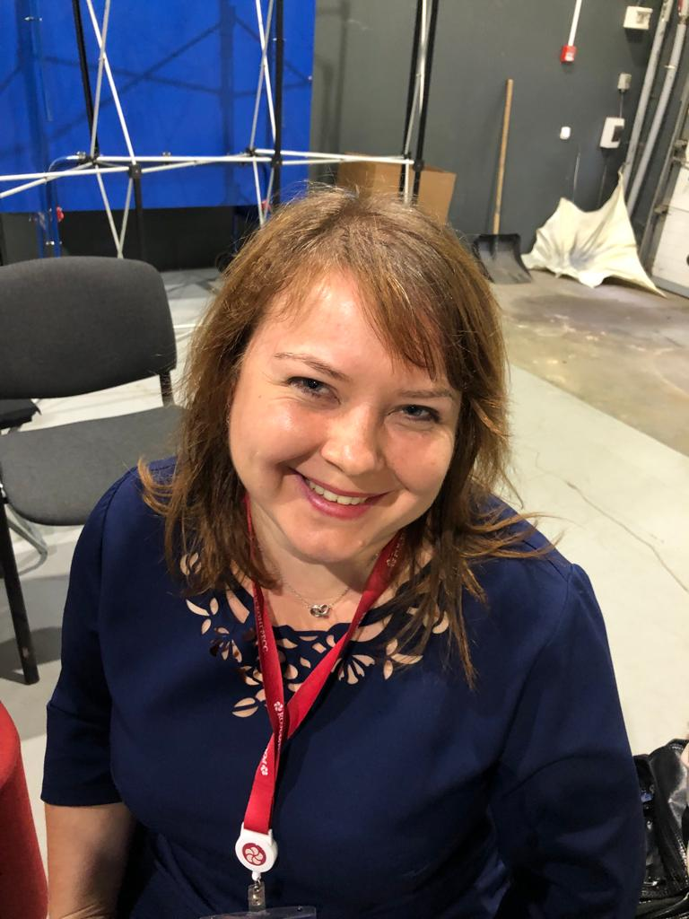
Мир будущего, в чем вопрос?
Да просто жить и не сдаваться.
Любить, желать, мечтать, творить
И никогда не расслабляться.
Тебя обидели? Ответить?
Нет, просто, чисто полюбить.
Ты не услышан? Не проблема.
Не в те ворота говоришь.
Проходят дни, мы все не вечны...
А может, в мыслях вечны мы?
Оставим в памяти, как отблеск,
Все наши планы и мечты.
И важно, в уши адресата
Идею нашу донести?
Нет, дело здесь, сейчас - не завтра,
Откроет новые пути!
Наталья Борисенко, 16 июня 2022, Санкт-Петербург

Slide 4
Эволюционная система «Не винтиков»
2030
Экономика
2050
Ноономика
2100
Эконоономика

Slide 5
Горизонт 2100

Slide 6
Горизонт 2100
 | Черты | Сила | Риски
1 | Отрасль наносинтетических материалов | Новые горизонты | Потеря контроля над миграцией наночастиц
2 | Экономика замкнутых экосфер | Развитие технологий позволяющих автономизировать жизнь малых групп | Эффект домино и неконтролируемых процессов
3 | Экономика числовых и смысловых кодов | Многофакторность и субъективизм | Риск многофакторности и субъективизма
4 | Персонализация ресурсов | Осознанное потребление | Безответственное использование ресурсов
5 | Ресурсы свободного осознанного распределения | У всех есть равное базовое количество ресурсов, равные возможности | Исчерпание в рамках одной экосферы, уязвимость экосферы и ее сообщества

Slide 7
Горизонт 2100
 | Черты | Сила | Риски
6 | Здоровье человека – ресурс ноономики | Здоровое сообщество | Потеря свободы личности
7 | Комплементарный принцип взаимодействия региональных ноономик | Осознанный обмен избыточным ресурсом, нравственный принцип в экономике | Инфодоминирование
8 | Повышение эффективности мыслительной деятельности человека | Мозг и здравый смысл | Потеря идентичности
9 | Социальная стратификация по интеллектуальному уровню | Интеллектуальный потенциал | Расслоение общества
10 | Ноосапиенс продуцент, а не консумент | Безграничный ресурс | Отсутствие регуляторов, риски недо и пере производства

Slide 8
Глобальные риски
Трансформация мировой финансовой системы
Ядерная война
Повышение уровня Мирового океана

Slide 9
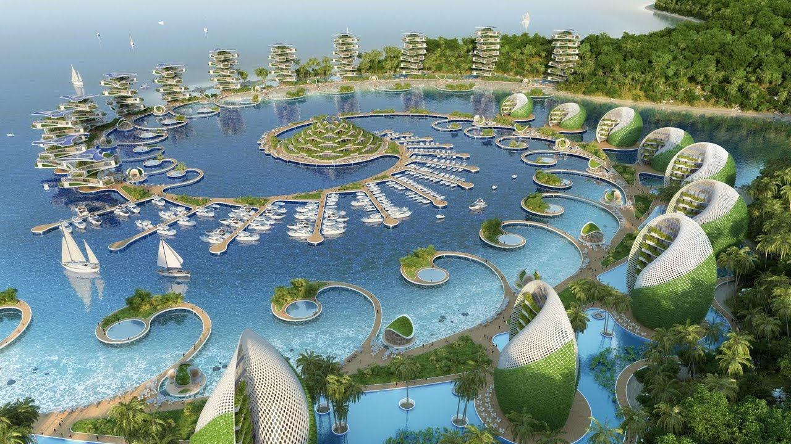
ЭКОНООСФЕРА

